Slide 1
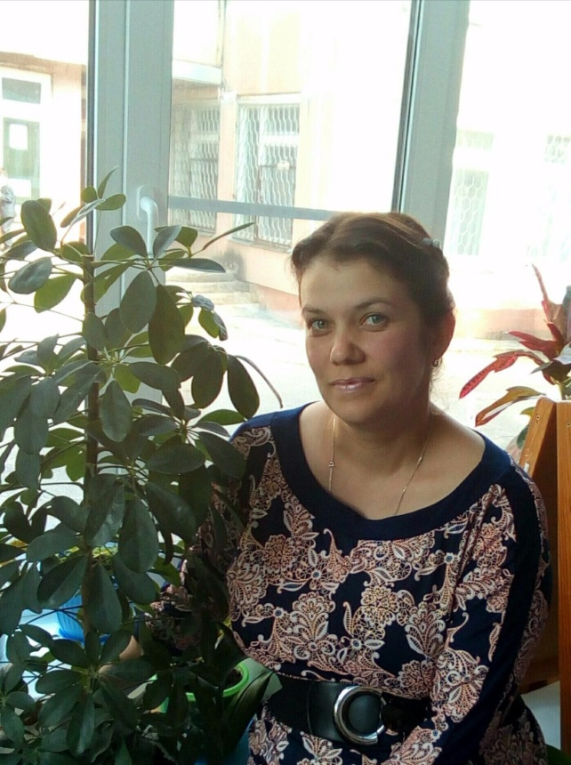
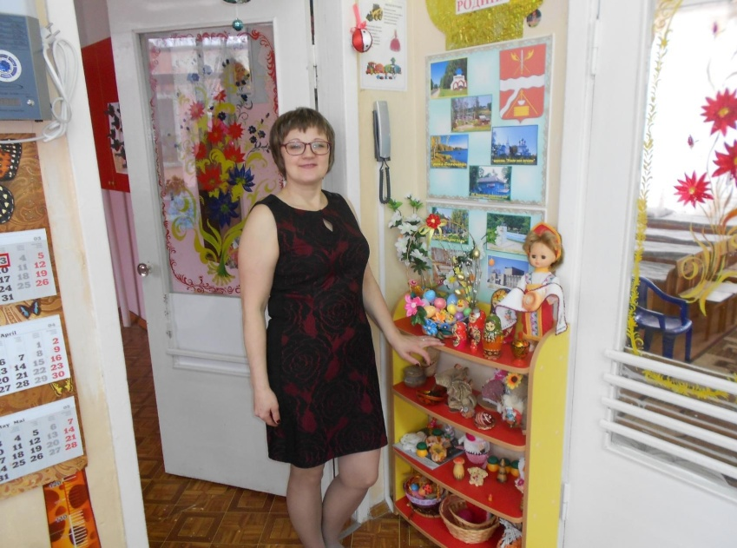
Творческая группа «Юные краеведы»
Состав:
Боброва Г. В.
Чеснова А. В.

Slide 2
Воспитание чувства патриотизма у дошкольников – процесс сложный и длительный. Любовь к близким людям, к детскому саду, к родному городу и родной стране играют огромную роль в становлении личности ребенка. Знакомство детей с родным краем: с историко-культурными, национальными, географическими, природными особенностями формирует у них такие черты характера, которые помогут им стать патриотом и гражданином своей Родины.

Slide 3
Целью творческой группы является создание путеводителя по родному посёлку и его окрестностям «Некрасовское глазами детей».
Для достижения нашей цели мы поставили перед собой следующие задачи:
Сформировать у детей представления об истории и современной жизни.
Организовать взаимодействие взрослых и детей в процессе подготовки информационных материалов путеводителя.

Slide 4
Цель работы на 2016 – 2017 учебный год:
Организация взаимодействия взрослых и детей с целью подготовки информационных материалов для создания путеводителя.
Задачи:
Сформировать знания об истории п. Некрасовское
Способствовать совершенствованию знаний о родном посёлке
Создать копилку фото и видео материалов о п. Некрасовское.

Slide 5
Наша работа за год
Определение и формулировка целей и задач;
Подбор методического обеспечения и литературы;
Оформление паспорта проекта «Формирование у детей дошкольного возраста представлений об истории и современной жизни п. Некрасовское по средствам создания путеводителя по родному краю»;

Slide 6
Направления работы | Работа с детьми | Работа с родителями | Работа с педагогами
Знакомство с историей посёлка Некрасовское | Разработана и проведена беседа с презентацией «Как возник поселок Некрасовское»,
Совершенствование знаний о природе родного края | Виртуальная экскурсия «Природа нашего края», экскурсия к реке Солоница «Ледоход» |  | Организована экскурсия к реке Солоница Создан Лэпбук «Берёза – чудо из чудес»
Приобщение детей к народным ремёслам | Показ видеофильма «Некрасовское – соль земли русской» автор В. Разживин
Знакомство с достопримечательностями посёлка Некрасовское | экскурсии к Соляному источнику, Николо - Бабаевскому мужскому монастырю | Создание макета храма «Утоли моя печали» | Создание макета «Аллея славы»
Сбор материалов к путеводителю | Рисунки и рассказы на тему «Любимое место в п. некрасовское» | Собран архив фотографий и рассказов «Почему я люблю это место»

Slide 7
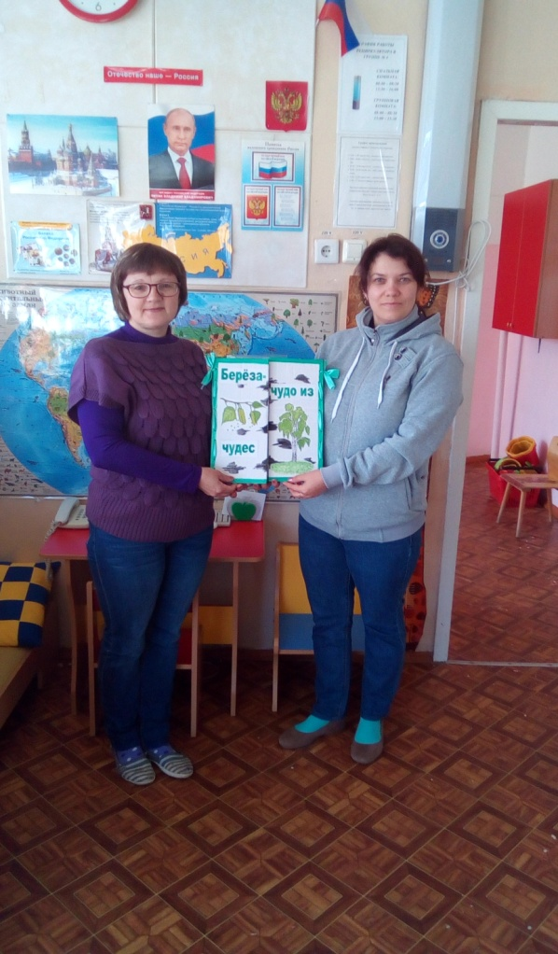
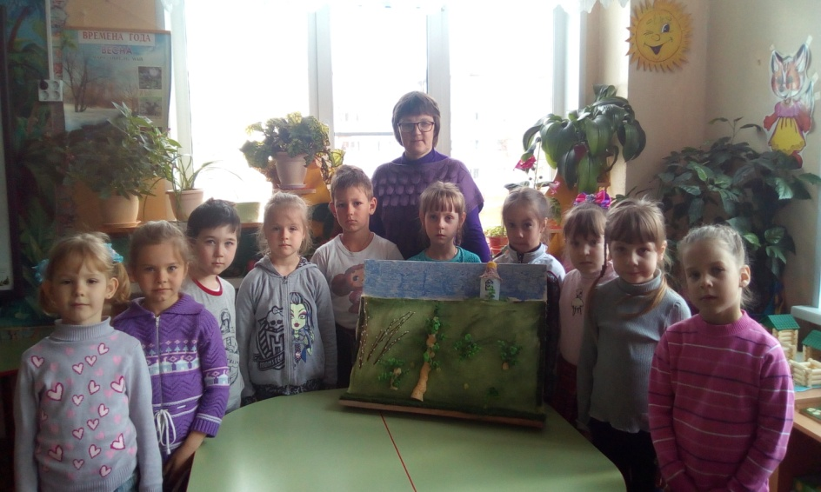
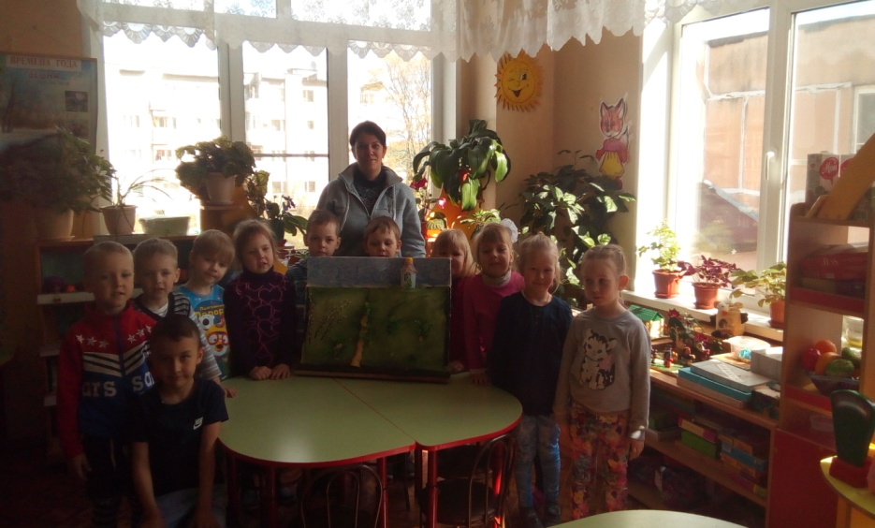
Макет храма Утоли моя печали
лэпбук «Берёза-чудо из чудес»

Slide 8
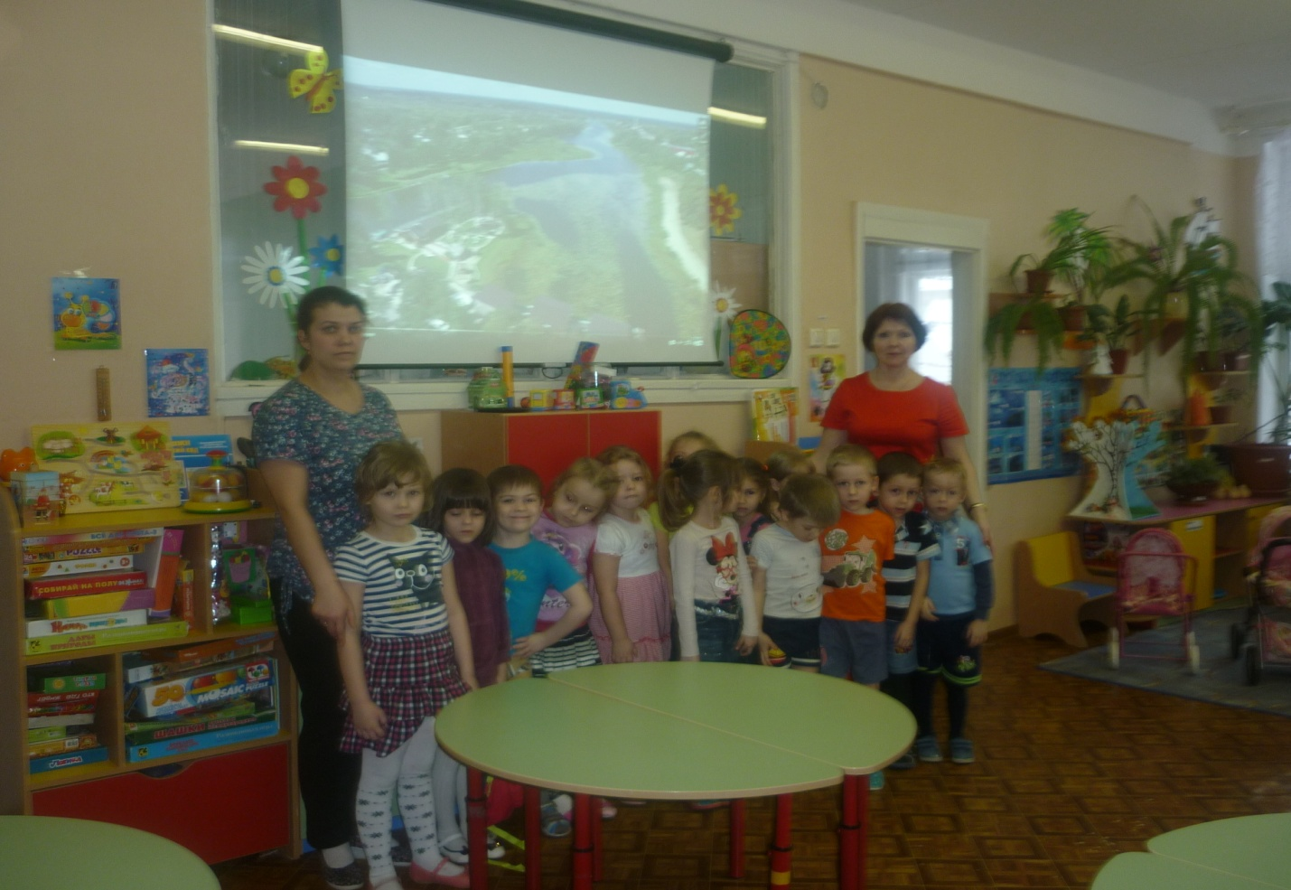
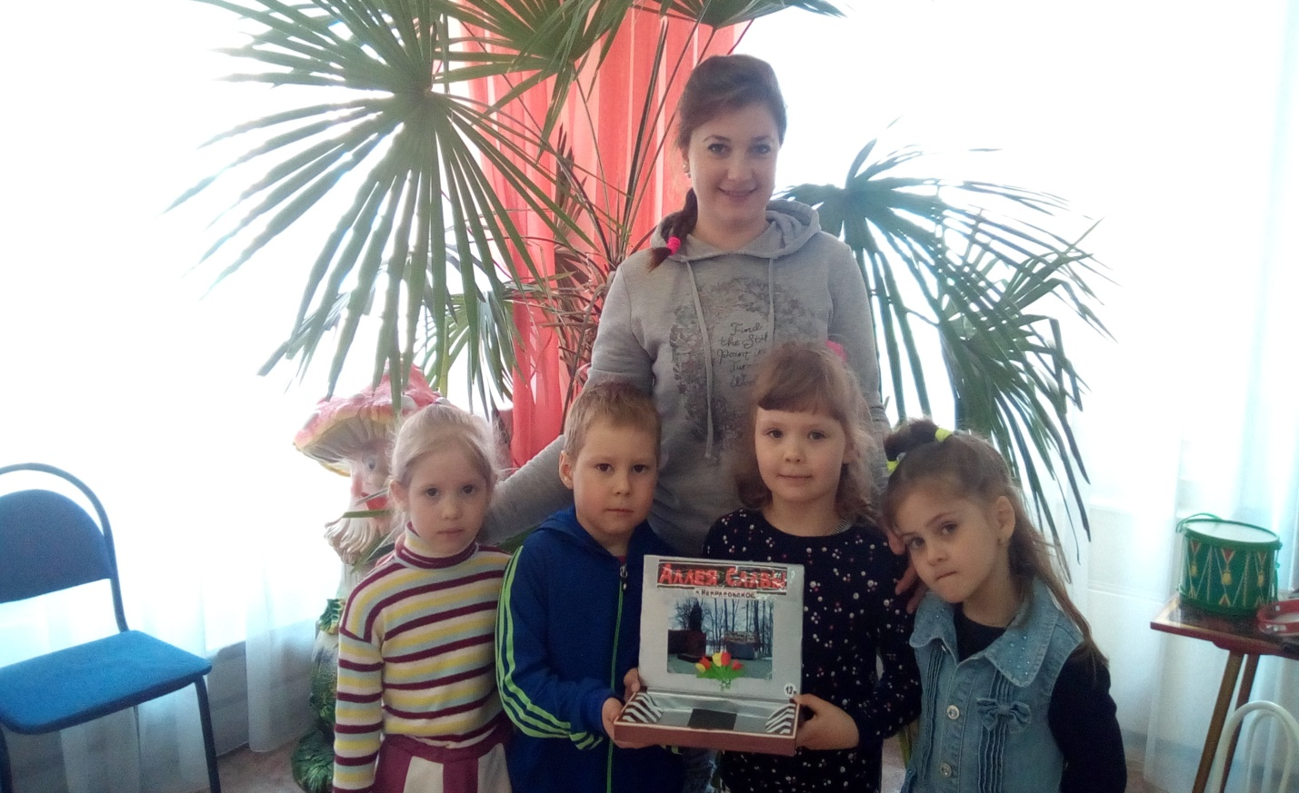
Занятие в старшей группе № 12
Макет Аллея славы

Slide 9
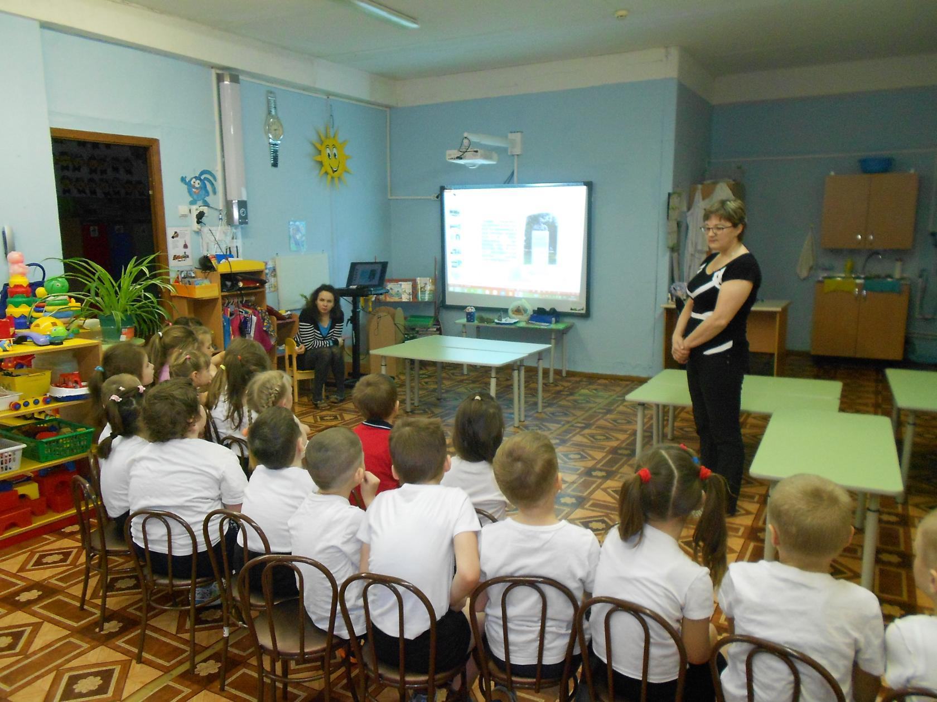
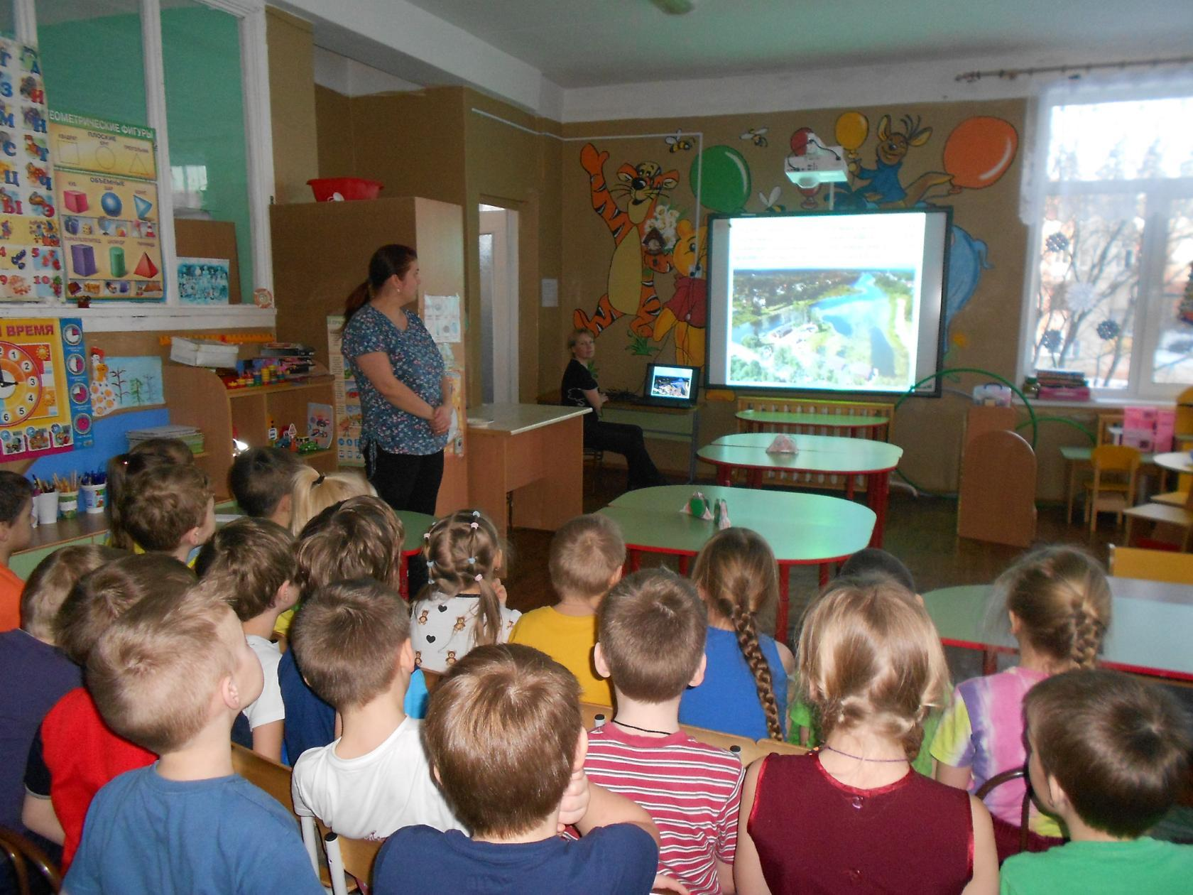
Занятие в старшей группе №6
Занятие в подготовительных группах № 14, 11

Slide 10
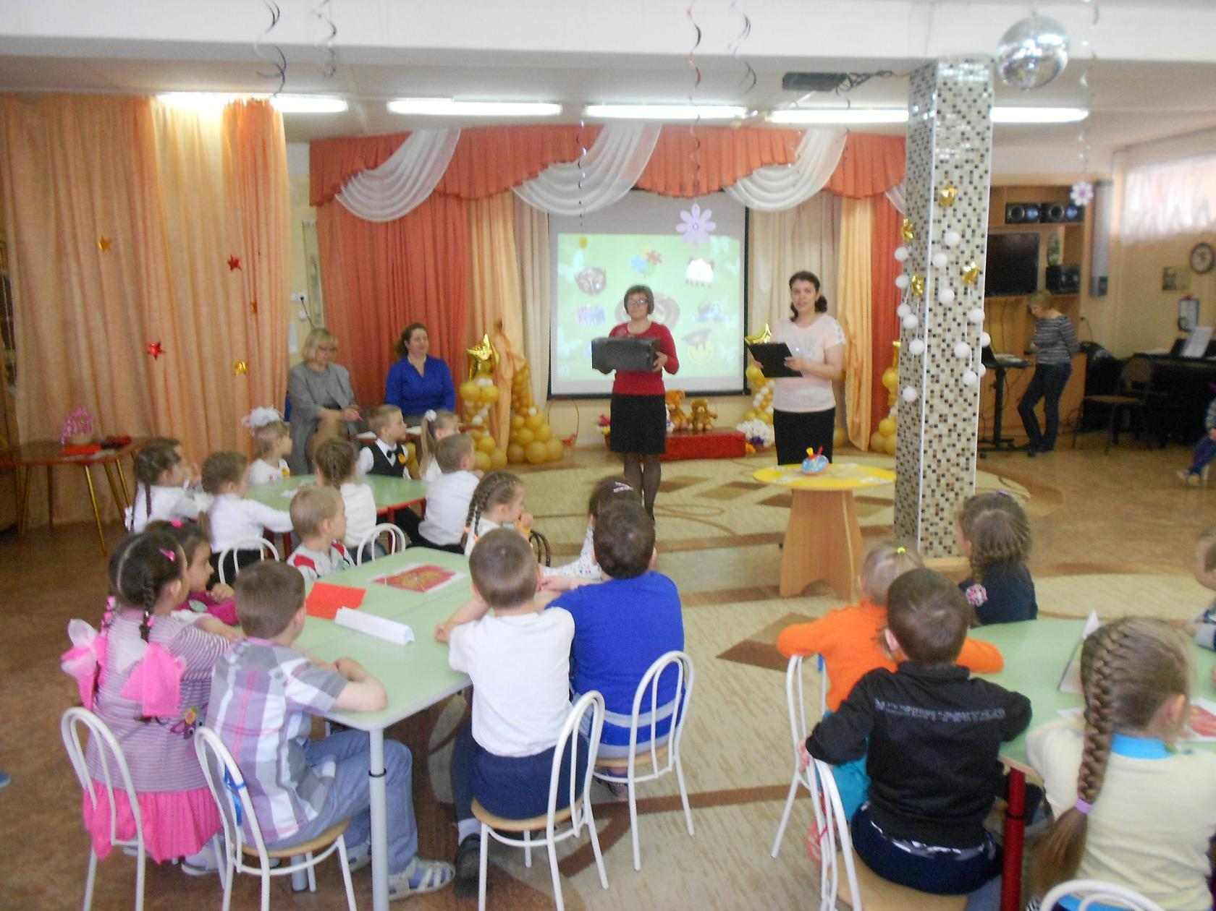
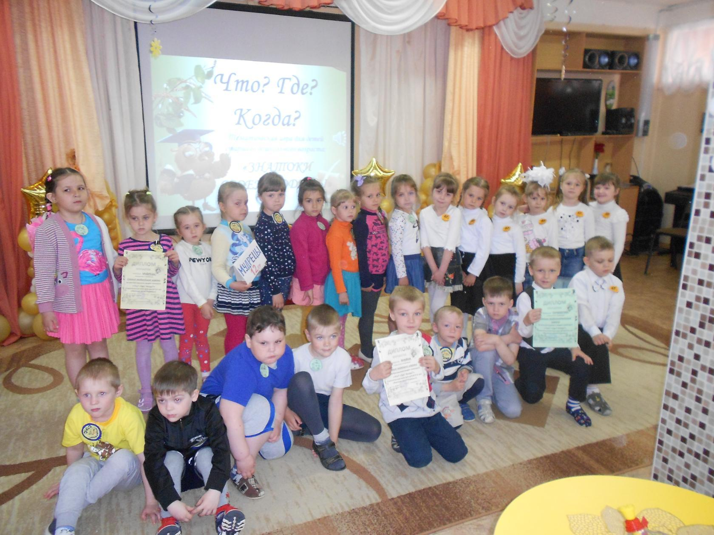
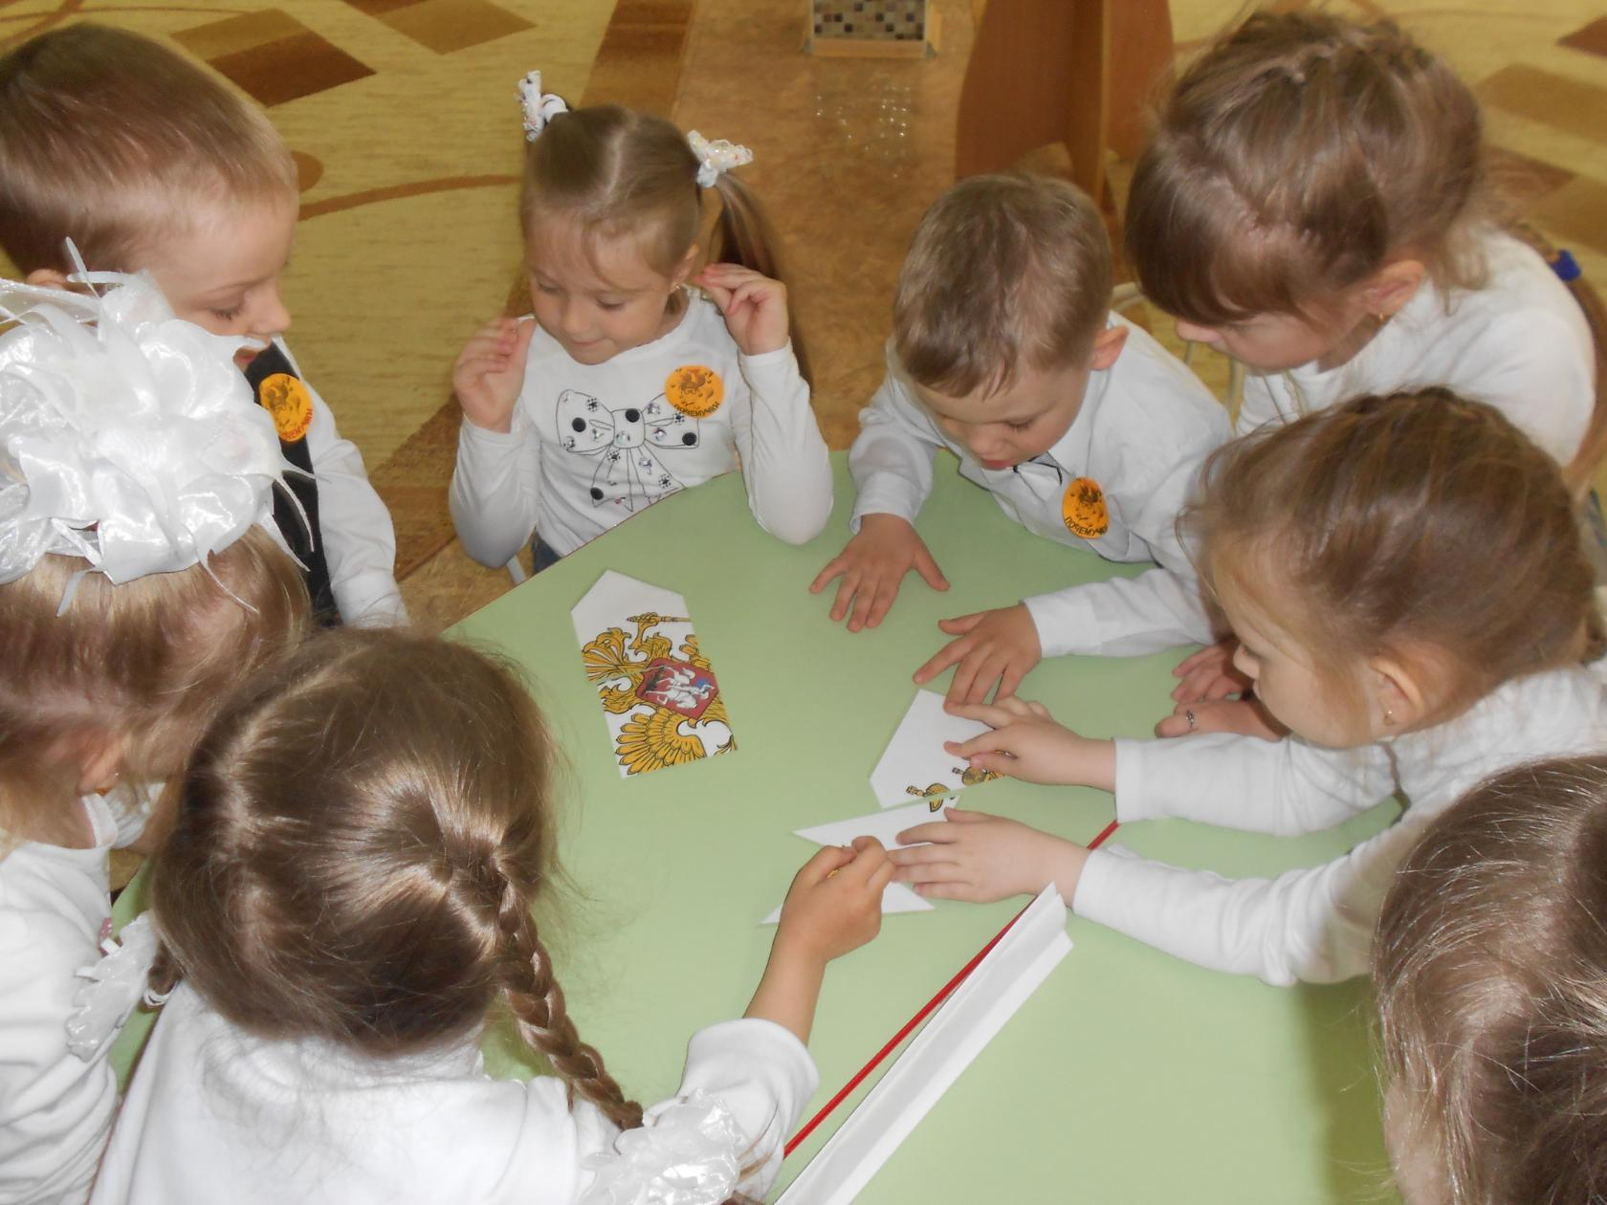
Игра
«Что, Где, Когда»

Slide 11
Спасибо за внимание

